Slide 1
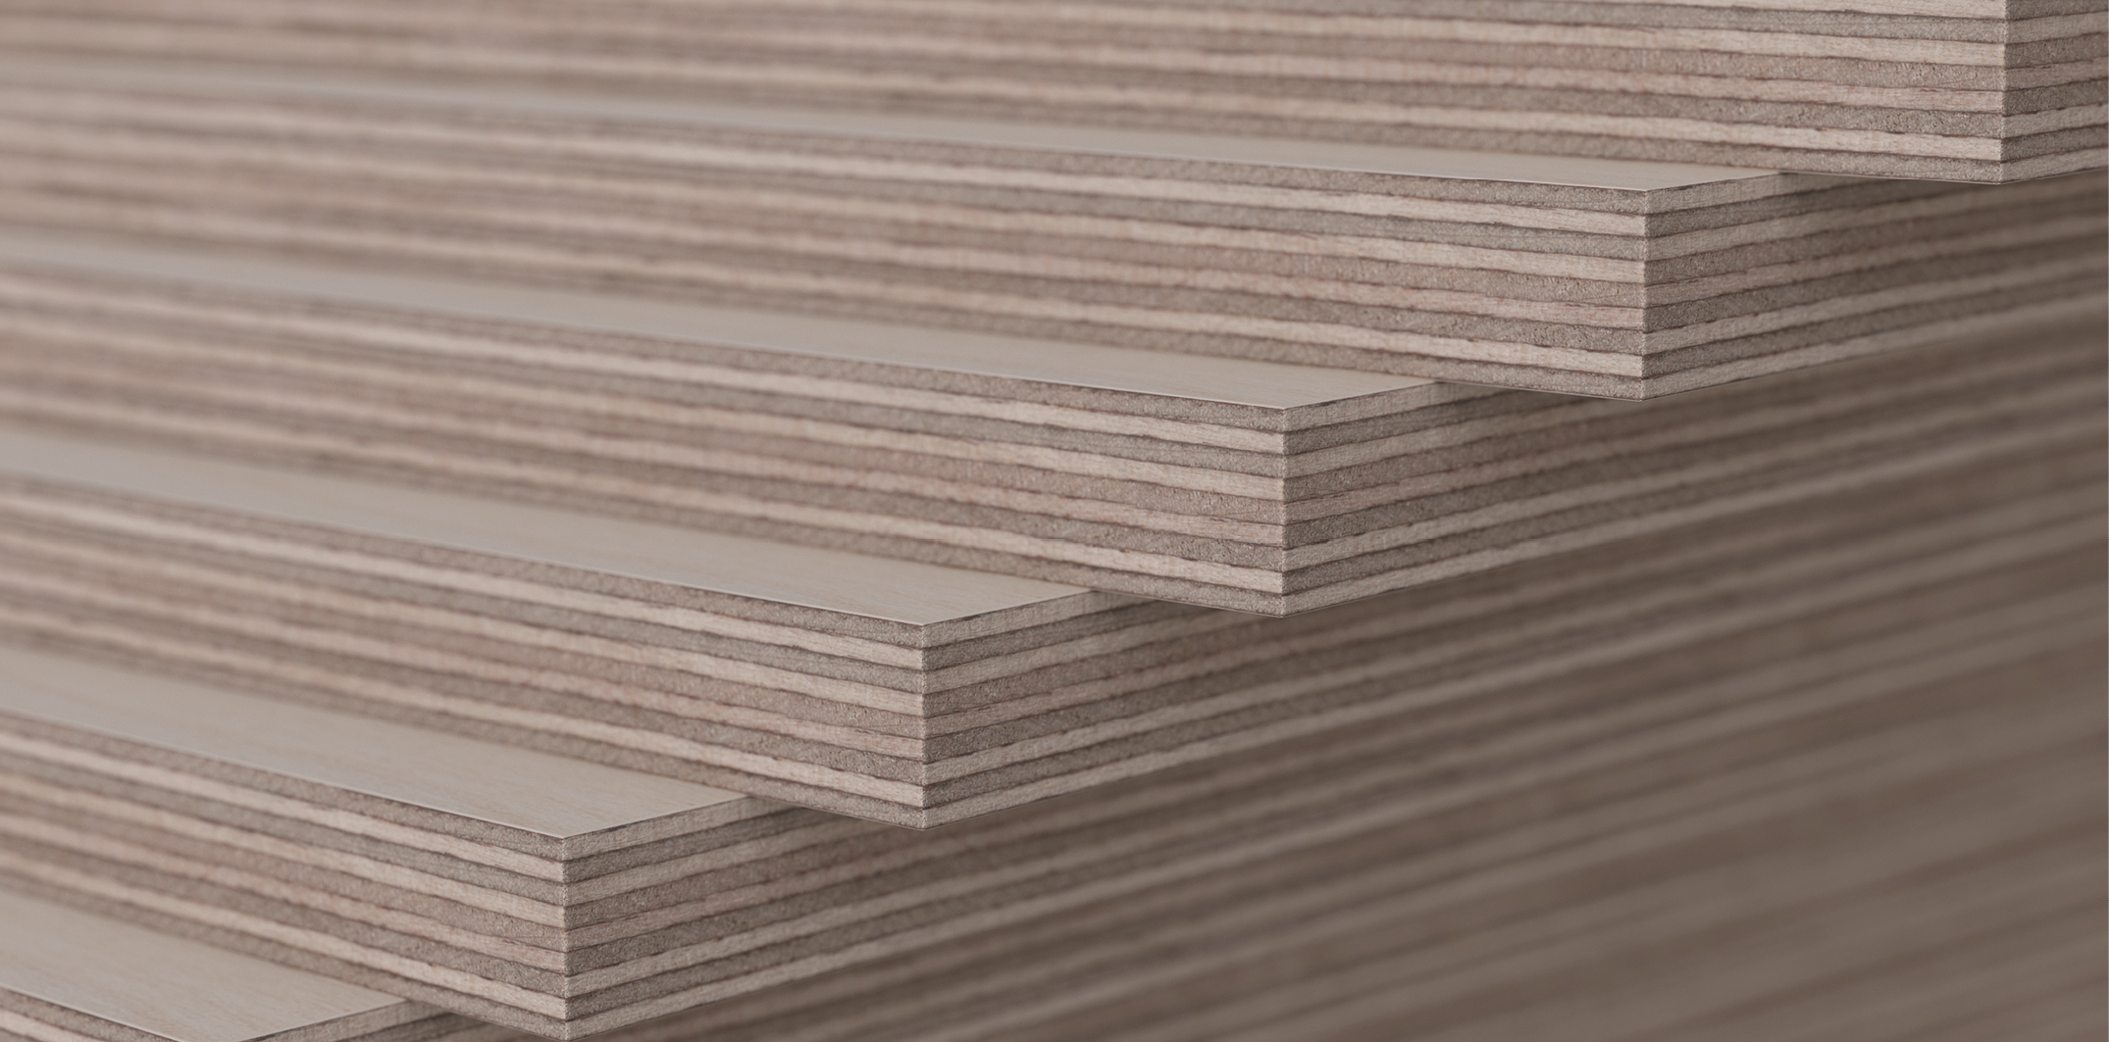
Teollinen puurakentaminen
Opetusmateriaalia teollisen puurakentamisen koulutukseen
2022

Slide 2
Aineiston alkuperä
Aineiston käyttö
Teollisen puurakentamisen oppimateriaali on tuotettu 2021-2022 Puuinfo Oy:n johtamassa hankkeessa, jossa mukana myös:
Ammattiopisto Lappia,
TTS-Työtehoseura,
Kaakkois-Suomen ammattikorkeakoulu,
Metropolia ammattikorkeakoulu,
Jyväskylän ammattikorkeakoulu,
Tampereen yliopisto sekä
Puutuoteteollisuus ry.
Hanketta on rahoittanut ympäristöministeriö.
Aineisto on tarkoitettu käyttöön teollisen puurakentamisen koulutuksessa ja opiskelussa mahdollisimman laajasti.
Aineistolla on Nimeä-JaaSamoin (CC BY-SA) -lisenssi, joka edellyttää, että aineistoa käytettäessä tekijä mainitaan asianmukaisesti ja johdannaisteoksia saa levittää vain samalla lisenssillä kuin alkuperäistä teosta.
Alkuperäinen aineisto sekä Puuinfon mahdolliset päivitykset siihen julkaistaan aoe.fi-portaalissa sekä puuinfo.fi-sivustolla.

Slide 3

Rakennesuunnittelu

Slide 4
Tekijät
Jani Pitkänen, XAMK
Julkaisupäivä: 20.1.2022

Slide 5
Tappivaarnaristikko

Slide 6
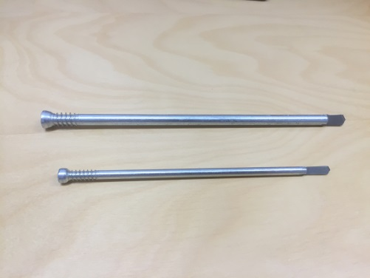
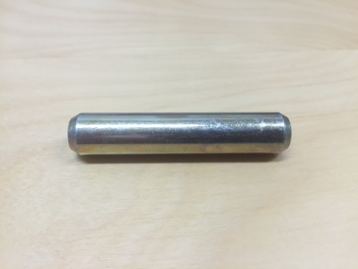
Tappivaarnaristikot
Tappivaarna
Sileäpintainen, suora pyöröteräspuikko
Päät on viistetty tai pyöristetty siten, ettei ne riko puuainesta tappivaarnaa asennettaessa (esiporaus)
Tappivaarnojen paksuus 6…30 mm
Tappivaarnan päihin voidaan tehdä kierteet, jolloin kysymyksessä on ns. täsmäpultti eli sidepultti
Täsmäpultit sitovat liitosalueen poikittaisessa suunnassa ja se voidaan mitoittaa kuten tappivaarna

Slide 7
Tappivaarnaristikot
Tappivaarna
Sidepultteja tulee olla liitosalueella vähintään 1/10 liitinryhmän tappivaarnojen lukumäärästä (murtorajatila)
Palotilanteessa liitoksessa pitää olla joka neljäs tappivaarna sidepultti
Vähintään yksi sidepultti sijoitetaan reunaosan päätä lähinnä olevaan riviin
Tappivaarnan materiaali on yleensä S235 tai S355
Keski-Euroopassa käytetään halkaisijaltaan pienempiä tappivaarnoja (6 mm) kuin Suomessa (12 mm)

Slide 8
Tappivaarnaristikot
Tappivaarna
Halkaisijaltaan pienemmillä tappivaarnoilla saadaan sitkeyttä liitoksen murtumistapaan, kun taas paksummilla tulee liitoksen murtumistavaksi hauras
Esiporattavat reiät (puu/teräs)
  Halkaisija saa olla enintään tappivaarnan nimellis-paksuuden d suuruinen, mutta vähintään 0,95 x d
  Yleensä teräslevyihin porataan samankokoiset reiät kuin puuhun
  Teräslevyihin voidaan porata 2 mm tappivaarnan halkaisijaa suuremmat reiät (huomioitava mitoituksessa)
  Poraus voi tapahtua samanaikaisesti puuhun ja teräslevyyn tai erikseen

Slide 9
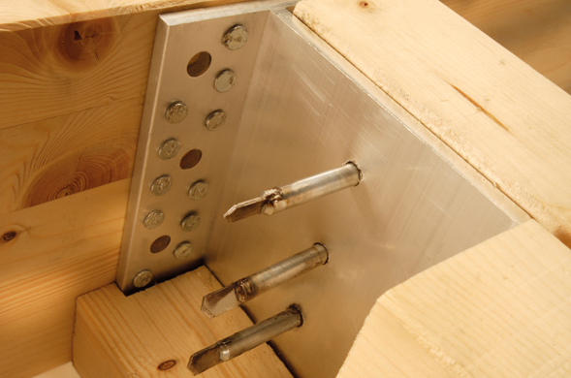
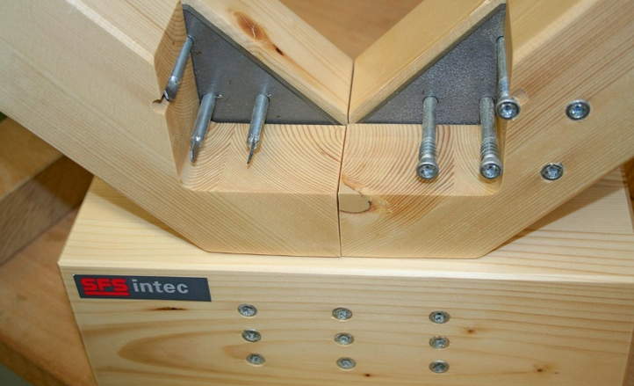
Tappivaarnaristikot
Tappivaarna
Tappivaarna voidaan asentaa myös ilman esiporausta
(vrt. WS-järjestelmä)

Slide 10
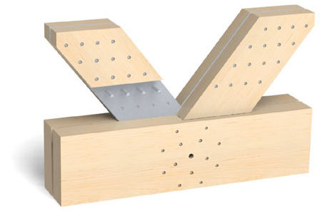
Tappivaarnaristikot
Tappivaarna vs pultti
Liitosryhmät ovat pienempiä, koska liitososissa tarkka sovitus
Liitos helppo palosuojata
Liitos yleensä aika huomaamaton
Suora puikko on halvempi kuin pultti

Slide 11
Tappivaarnaristikot
Liitosten teräslevyt
Tappivaarnaliitoksen kapasiteettia voidaan nostaa käyttämällä liitoksessa teräslevyjä
Teräslevyt voivat olla liitoksessa sivuosina tai keskiosina, jolloin ne toimivat tehokkaammin
Käyttämällä liitoksissa teräslevyjä päästään myös pienempiin puudimensioihin, koska tämä liitostyyppi ei määrää rakenteiden kokoa niin voimakkaasti kuin perinteiset liitokset tekevät
Teräslevyn materiaali on yleensä S235 tai S355

Slide 12
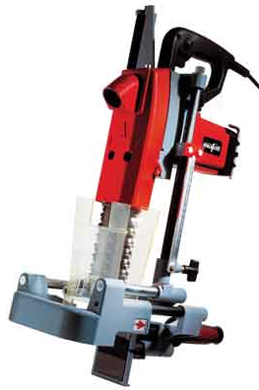
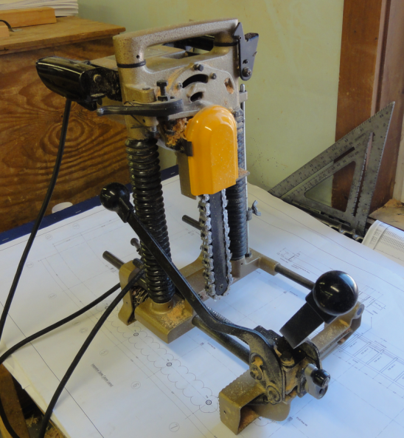
Tappivaarnaristikot
Liitosten teräslevyt
Paksuutena käytetään, 12 mm tappivaarnojen kanssa, 8 mm paksua teräslevyä
Teräslevyjen määrä liitoksessa voi vaihdella yhdestä useampaan
Yleensä pyritään käyttämään yhtä tai kahta teräslevyä, jottei puuosien leveys kasvaisi turhan suureksi
Puuhun työstetään esimerkiksi 8 mm teräslevylle 10 mm:n hahlo, johon teräslevy asennetaan

Slide 13
Tappivaarnaristikot
Puutavara
Puutavarana käytetään
  Homogeenista liimapuuta (GL30h)
  Viilupuuta (LVL), kerrannaisliimattu tai erillisinä puuosina
Yleensä käytetään liimapuuta, koska sen ulkonäkö on parempi kuin viilupuun
Yhdistetty liimapuu (GL30c) ei sovellu hyvin liimapuu-ristikoihin, koska siinä on ylä- ja alapinnassa parempi puu ja keskellä heikompaa => kaikki liitokset sijaitsevat liimapuun keskialueella => RIL 2017 liitosten osavarmuuskerroin muuttunut 1.3, mutta silti suositellaan käytettä-väksi homogeenista liimapuuta

Slide 14
Tappivaarnaristikot
Liitosjärjestelmät: BSB-järjestelmä
Sveitsiläinen BSB-liitos (Blumber system bauweise) on tunnetuin teräslevyinen tappivaarnaliitosjärjestelmä
Liitos voidaan valmistaa tietokoneohjatulla sahausporausjärjestelmällä, jota kutsutaan ”Blumberin linjaksi”
Liitos on myös mahdollista tehdä käsityönä, jolloin poraus tapahtuu pylväsporakoneella ja puuosien urat työstetään sahalla

Slide 15
Tappivaarnaristikot
Liitosjärjestelmät: BSB-järjestelmä
BSB-järjestelmään kuuluvat
Tappivaarnat: Halkaisija on 6,3 mm ja pituus 80…400 mm
Teräslevyt: Paksuus on 5 mm
Puuosiin porattavat reiät, jotka ovat halkaisija 6 mm ja teräsosien reiät 7 mm
Teräslevyjen väli on 40 mm

Slide 16
Tappivaarnaristikot
Liitosjärjestelmät: WS-järjestelmä (SFS-Intec)
Liittimissä on porakärki ja ne porautuvat samalla kertaa sekä puun että teräslevyjen läpi
Liittimet asennetaan joko käsikäyttöisellä CF WS/M -asennustyökalulla tai puoliautomaattisella CF WS/P –asennuskoneella
Liitoksissa voidaan käyttää
  5 mm:n liittimillä 1-3 kappaletta 5mm:n paksuisia levyjä
  7 mm liittimillä 1-3 kappaletta 5 mm:n paksuisia tai yhtä 10 mm paksuista levyä

Slide 17
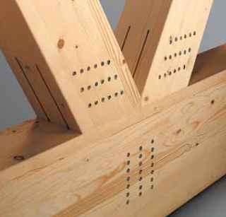
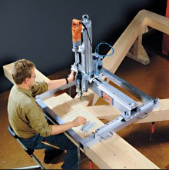
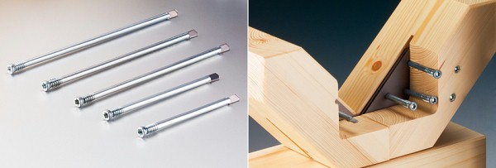
Tappivaarnaristikot
Liitosjärjestelmät: WS-järjestelmä (SFS-Intec)
Järjestelmä soveltuu
Ristikon liitoksiin
Pilareiden ja palkkien liitoksiin
Kehän kulmaliitoksiin
Jatkosliitoksiin
Järjestelmällä voidaan toteuttaa myös työmaalla tehtäviä liitoksia

Slide 18
Tappivaarnaristikot
Liitosjärjestelmät: Merk Holzbau -menetelmä
Teräslevyinen tappivaarnaliitos voidaan tehdä myös käsityönä
Tällöin poraus tapahtuu pylväsporakoneella
Saksalainen yritys Merk Holzbau on kehittänyt tähän tarkoitukseen poranterän, jolla saadaan yhdellä kertaa porattua puuhun ja teräslevyyn reikä
Poranterä tekee teräslevyyn suuremman reiän kuin puuosaan
Näin liitoksesta saadaan mahdollisimman tiukka

Slide 19
Tappivaarnaristikot
Liitosjärjestelmät: Merk Holzbau -menetelmä
Tässä menetelmässä
  Puut ensin työstetään
  Teräslevyt asetetaan hahloon
  Suoritetaan poraus
Ongelmaksi saattaa muodostua päällimmäisissä puuosissa olevien reikien väljyys

Slide 20
Tappivaarnaristikot
Liitosjärjestelmät: Merk Holzbau -menetelmä
Kun poraus tehdään samalla kertaa myös teräslevyyn, niin teräslevyn porauslastut saattavat ulos tullessaan suurentaa päällimmäisten puuosien reikiä
Porauksen kierrosnopeudella on suuri merkitys, kun pyritään ehkäisemään reikien suurenemista

Slide 21
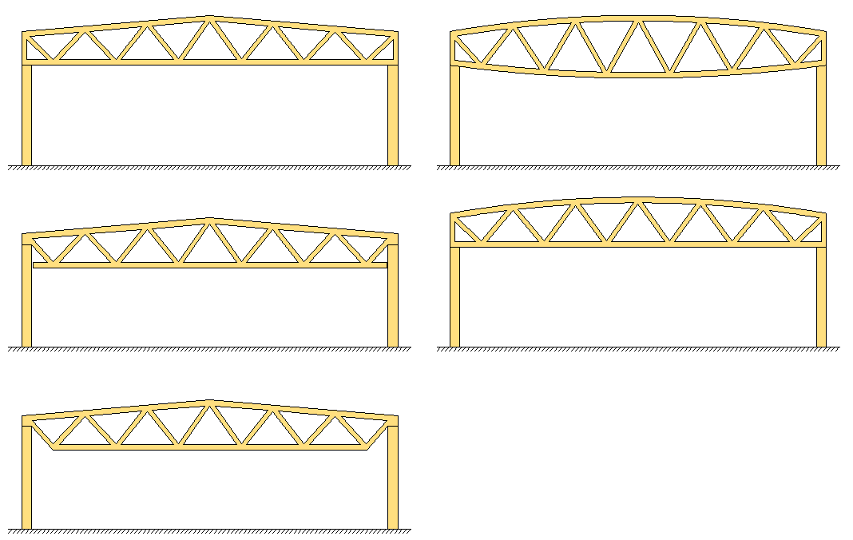
Ristikoiden muodot

Slide 22
Tappivaarnaristikot
Käyttökohteet
Teräslevyinen tappivaarnaliitos on parhaimmillaan suurten jännevälien sauvarakenteissa
Tällaisia rakenteita löytyy esim. Norjasta:
  Olympiahalli Hamar
  Olympiahalli Amphi
  Håkons halli
  Agderin halli
  Gardenmoen terminaali

Slide 23
Tappivaarnaristikot
Käyttökohteet
Kotimaasta löytyy muutamia julkisia kohteita, kuten
  Joensuun Areena
  Tampereen Pirkka halli
Näissä kohteissa on muutama yhteinen nimittäjä:
  Suuret jännevälit
  Näyttävät puusauvat
On itsestään selvyys, että pääkannattimet jäävät näkyviin ja toimivat merkittävinä rakennuksen sisäpuolisena arkkitehtonisena seikkana

Slide 24
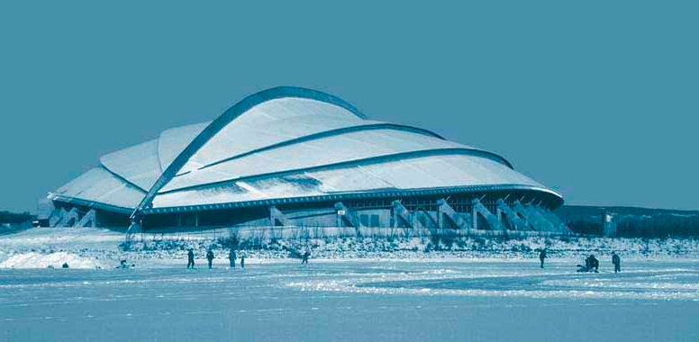
Hamar Olympic Hall ”The Viking Ship”
Pituus:260 m
Maksimi jänneväli: 96.4 m
Kap.10 600/20 000 hlöä

Slide 25
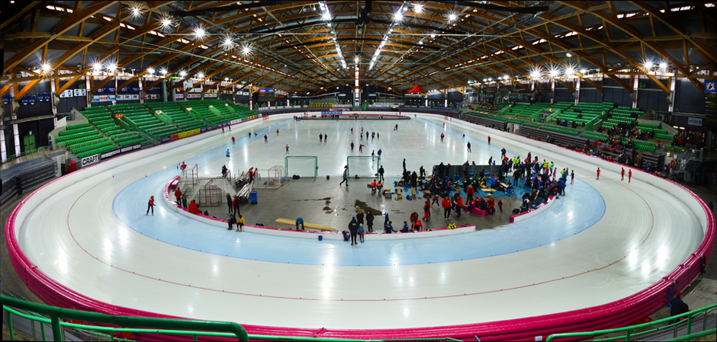
Hamar Olympic Hall ”The Viking Ship”

Slide 26
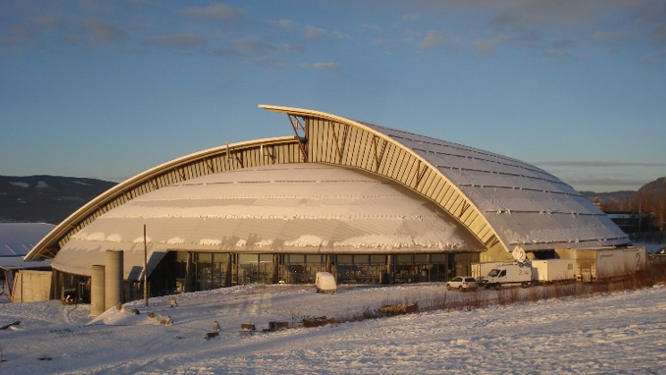
Haakons Hall
Pituus:127 m
Maksimi jänneväli: 85.8 m
Kap. 11 500 hlöä

Slide 27
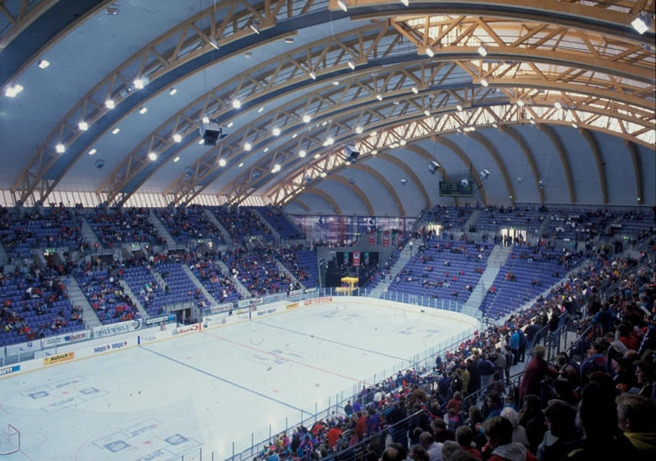
Haakons Hall

Slide 28
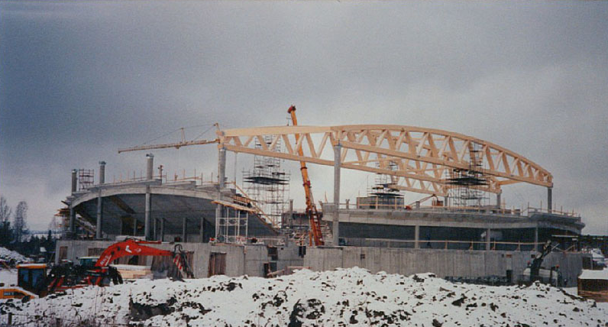
Olympic Amphitheatre
Pituus:95 m
Maksimi jänneväli: 70 m
Kap. 6 000 hlöä

Slide 29
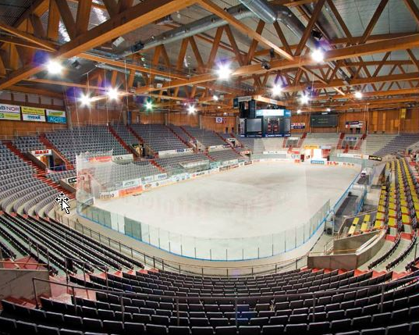
Olympic Amphitheatre

Slide 30
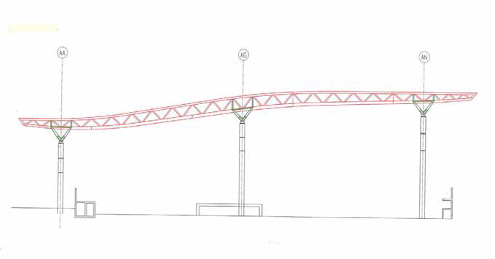
Gardenmoen Terminal
Ristikon pituus:136 m

Slide 31
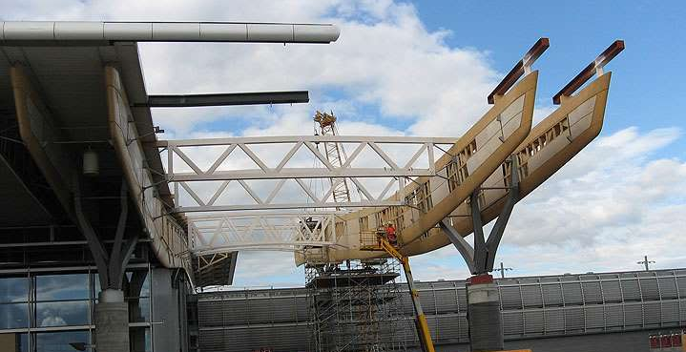
Gardenmoen Terminal

Slide 32
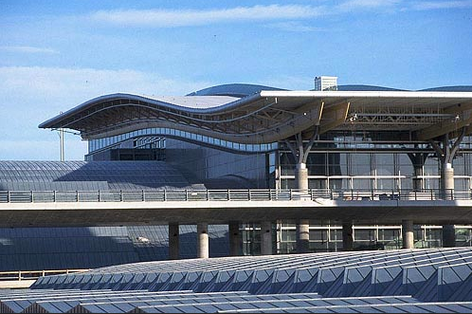
Gardenmoen Terminal

Slide 33
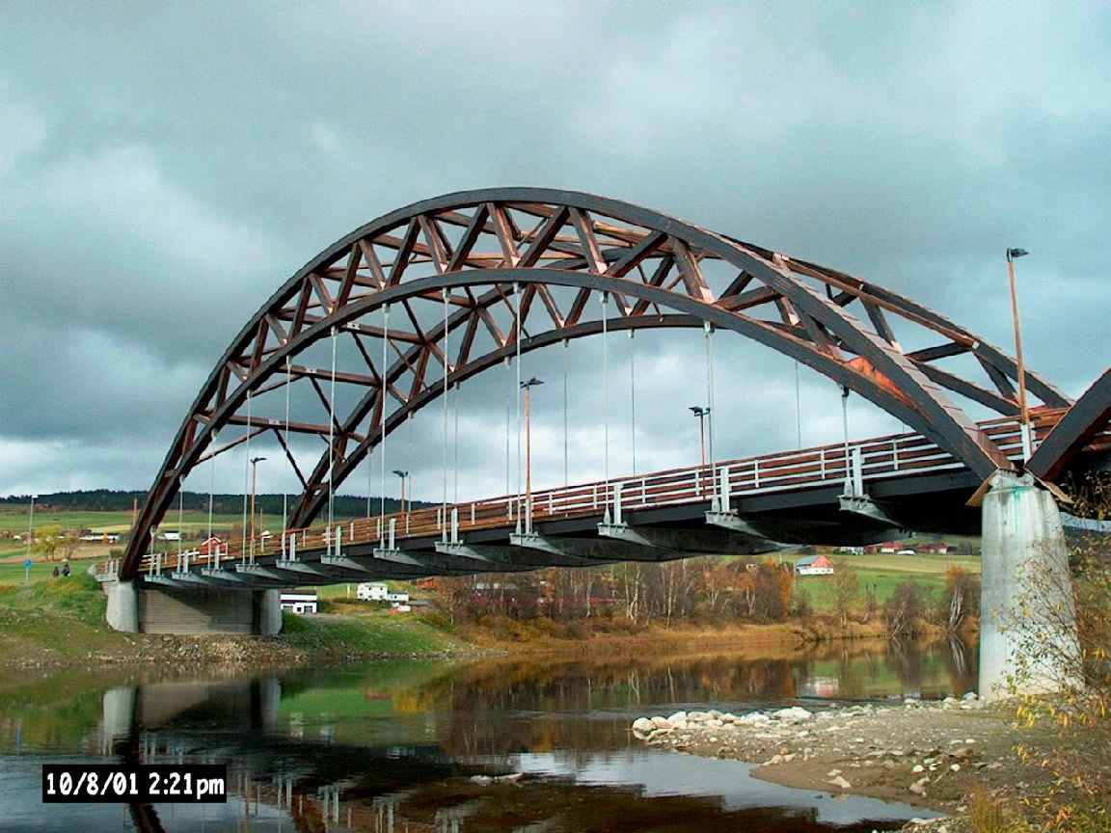
Tynset Bridge
Kokonaispituus: 125 m
Maksimi jänneväli: 70 m

Slide 34
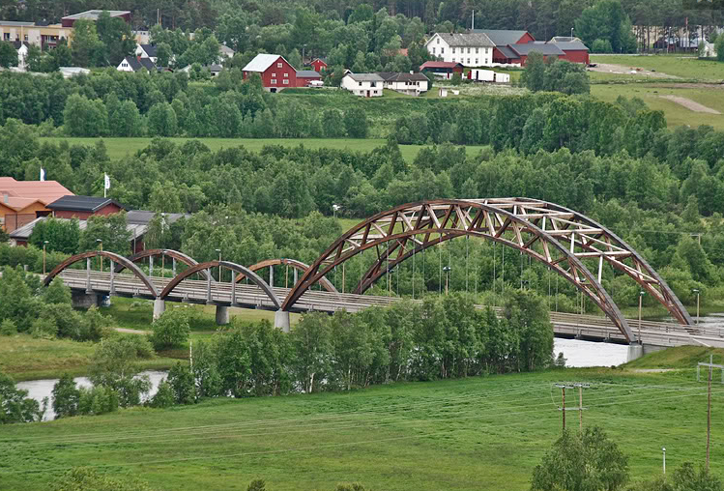
Tynset Bridge

Slide 35
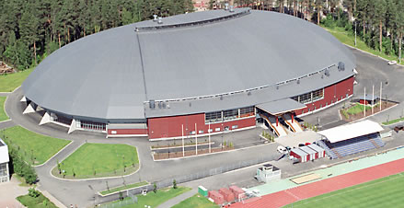
Joensuu Areena
Pituus: 150 m
Maksimi jänneväli: 110 m
Kap. 7 000 hlöä

Slide 36
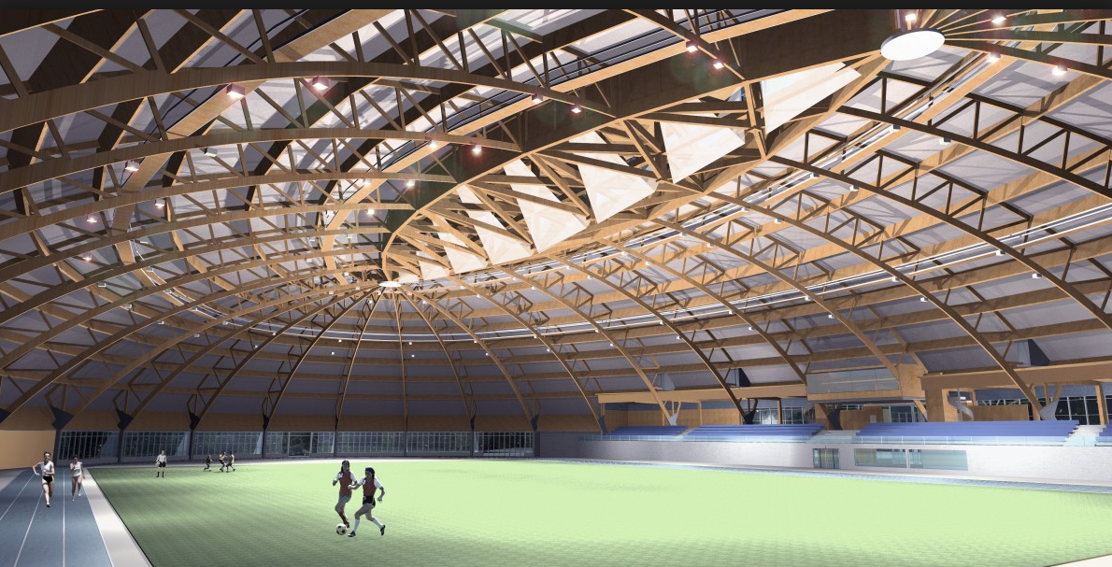
Joensuu Areena (3D-malli)

Slide 37
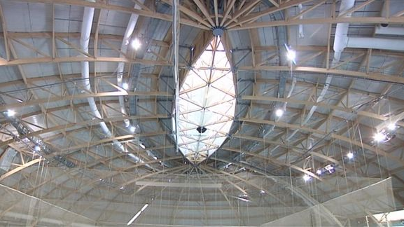
Joensuu Areena

Slide 38
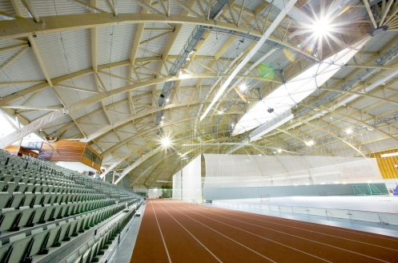
Joensuu Areena

Slide 39
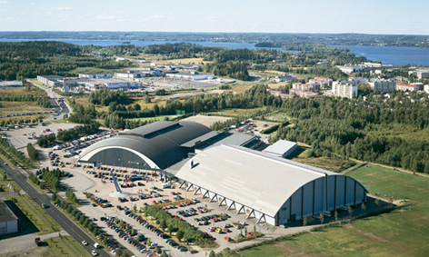
Pirkkahalli
Koko: 64 m x 100 m
Kap. 4 000 hlöä

Slide 40
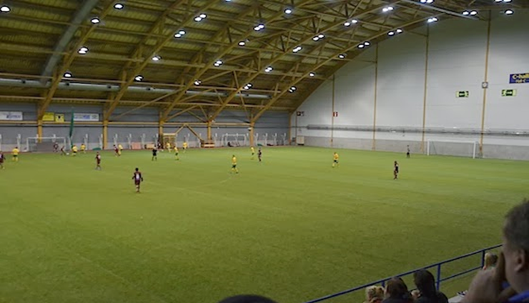
Pirkkahalli

Slide 41
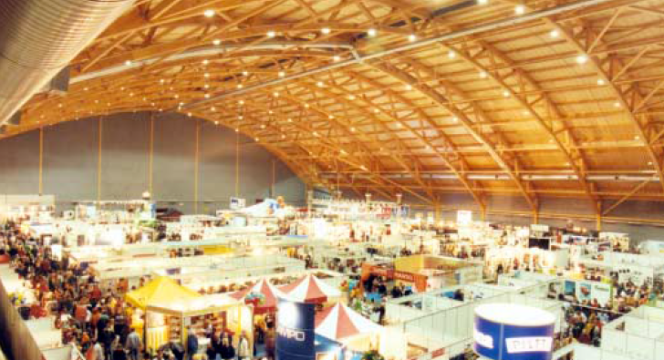
Pirkkahalli

Slide 42
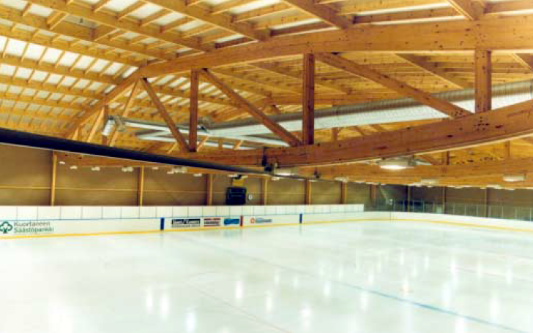
Kuortaneen jäähalli

Slide 43
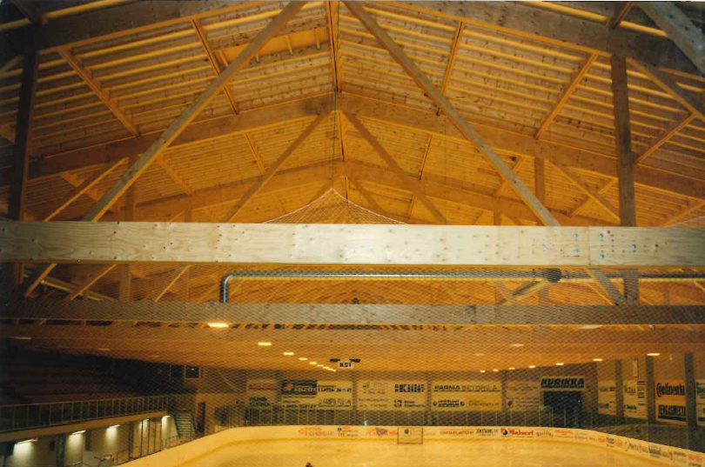
Kurikan jäähalli

Slide 44
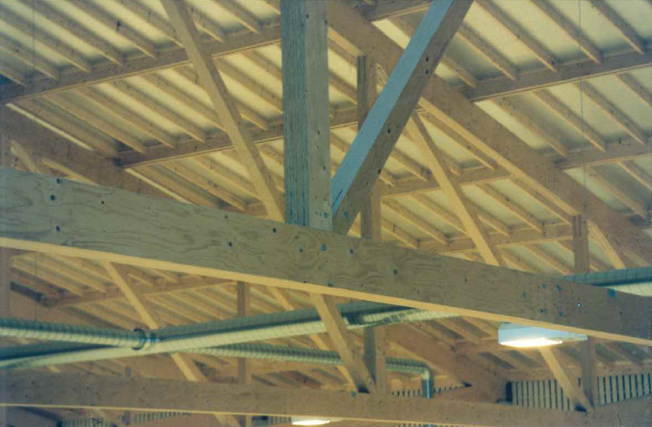
Kurikan jäähalli

Slide 45
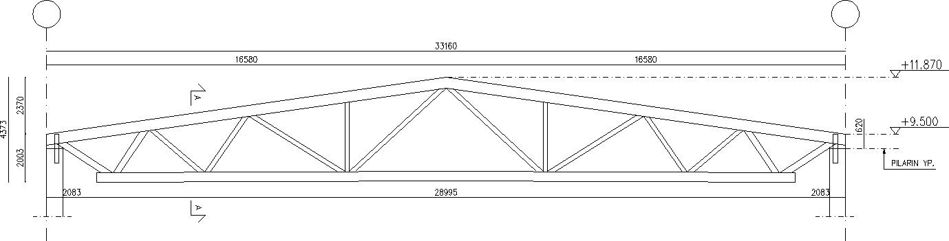
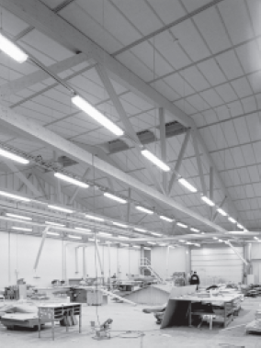
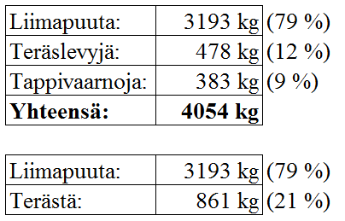
Teollisuushalli

Slide 46
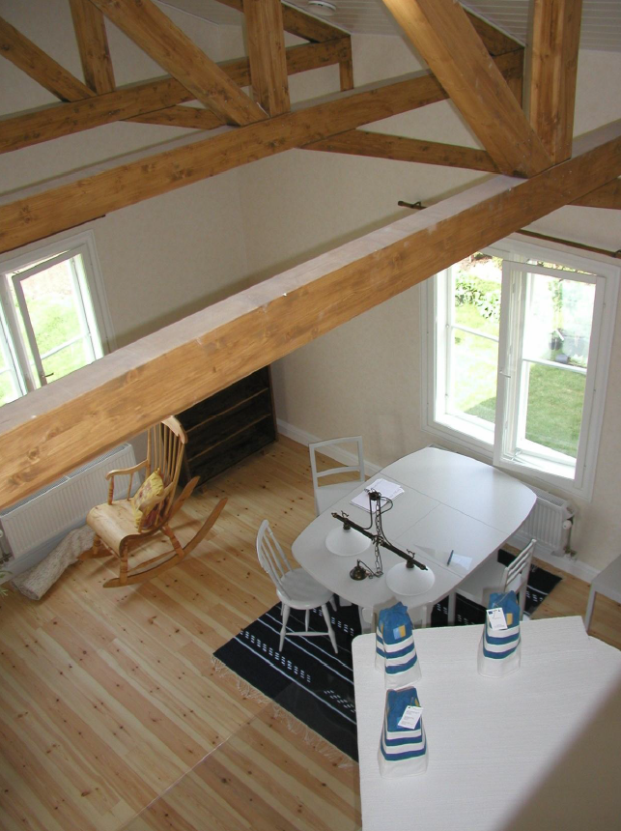
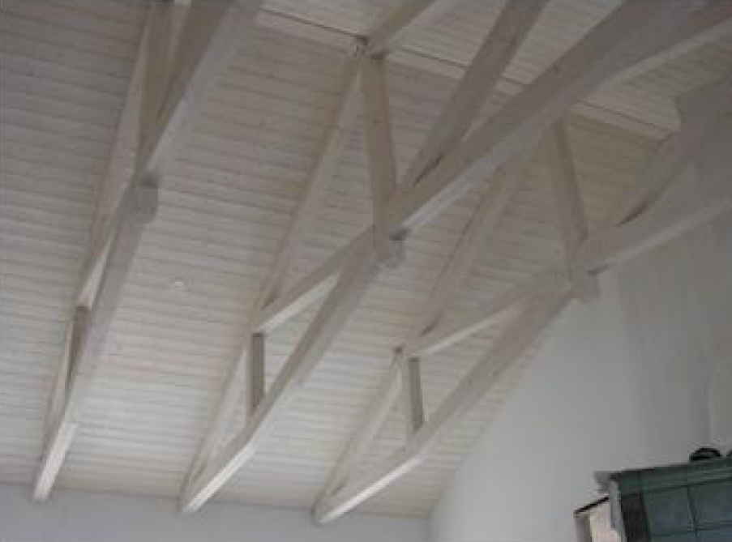
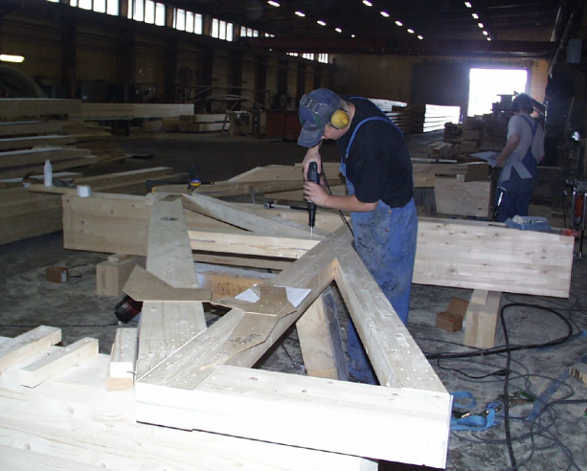
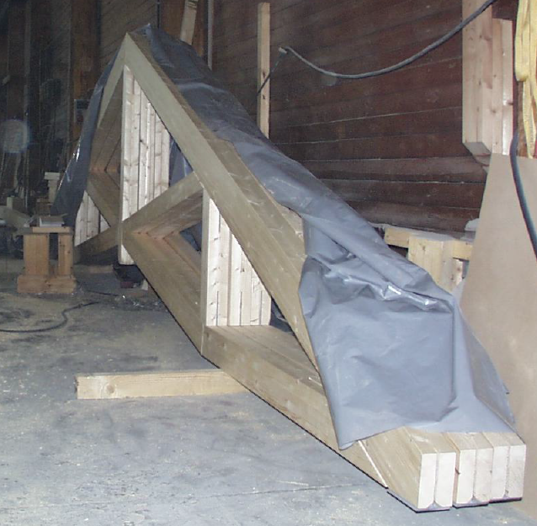
Hirssaaren Asuntomessut (Saaristolaistalot)

